Slide 1
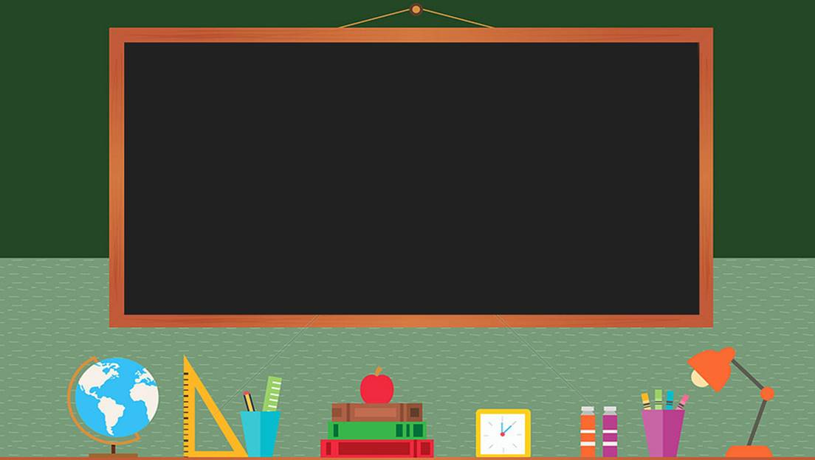
TRƯỜNG THCS LONG BIÊN
BÀI GIẢNG ĐIỆN TỬ MÔN CÔNG NGHỆ 6
BÀI 7. TRANG PHỤC VÀ ĐỜI SỐNG
GV: Đào Hồng Liên
Tổ Tự nhiên

Slide 2
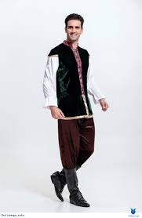
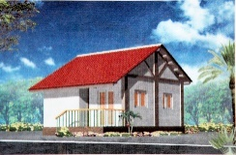
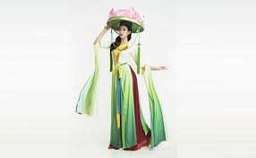
Bài 7: TRANG PHỤC TRONG ĐỜI SỐNG

Slide 3
MỤC TIÊU BÀI HỌC
- Nhận biết được vai trò sự đa dạng của trang phục trong đời sống
- Nhận biết được một số loại vải công dụng dùng để may trang phục

Slide 4
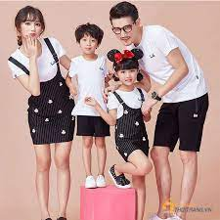
Trang phục có ý nghĩa như thế nào đối với đời sống con người ?Trang phục nào thường được may bằng vải? Vải sợi tự nhiên và vải sợi hóa học khác nhau như thế nào?

Slide 5
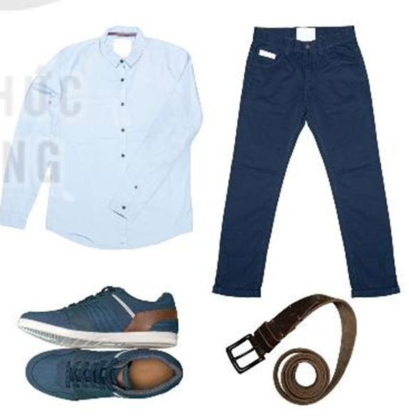
I. VAI TRÒ CỦA TRANG PHỤC
Trang phục có vai trò che chở bảo vệ cơ thể con người 1 số tác động có hại của thời tiết và môi trường. Đồng thời trang phục góp phần tôn lên vẻ đẹp của người, nhờ sự lựa chọn trang phục phù hợp với đặc điểm cơ thể hoàn cảnh sử dụng.
Ngôi nhà được trang bị hệ thống điều khiển tự động hay bán tự động cho các thiết bị trong gia đình Điều đó giúp cuộc sống trở nên tiện nghi hơn đảm bảo an ninh an toàn và tiết kiệm năng lượng.

Slide 6
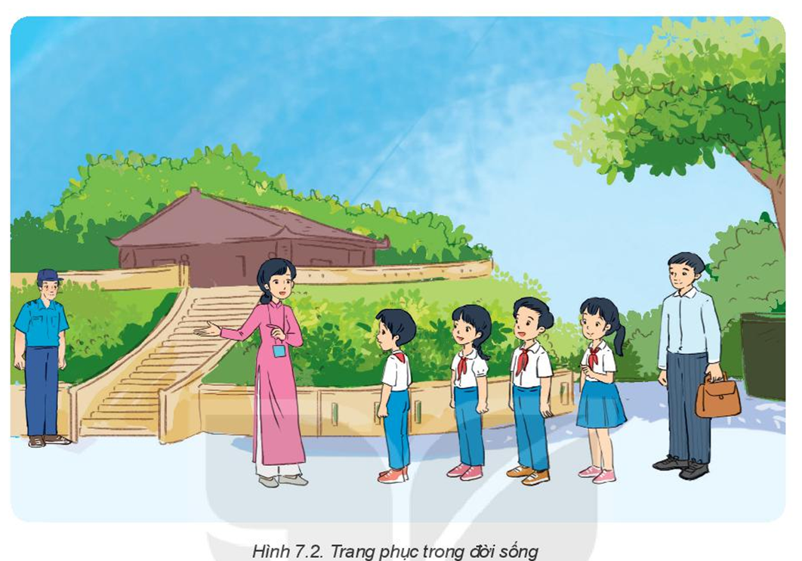
Khám phá
Quan sát hình 7.2 và cho biết các nhân vật trong hình sử dụng trang phục gì? Nêu vai trò của các bộ trang phục đó?
2. Liên hệ thực tiễn và kể tên một số nghề cần trang phục đặc biệt ? Những bộ trang phục đó được sử dụng với vai trò gì?

Slide 7
Trang phục
Theo giới tính
Theo độ tuổi
Theo thời tiết
Theo công dụng
II. MỘT SỐ LOẠI TRANG PHỤC
-Trang phục mùa
lạnh
-Trang phục mùa
nóng
-Trang phục nam
- Trang phục nữ
-Trang phục mặc thường ngày
-Trang phục lễ hội
-Trang phục thể thao
- Trang phục bảo hộ lao động
-Trang phục biểu diễn nghệ thuật
-Trang phục mặc mặc lót
-Đồng phục
-Trang phục trẻ em
-Trang phục thanh niên
-Trang phục trung niên
-Trang phục người cao tuổi

Slide 8
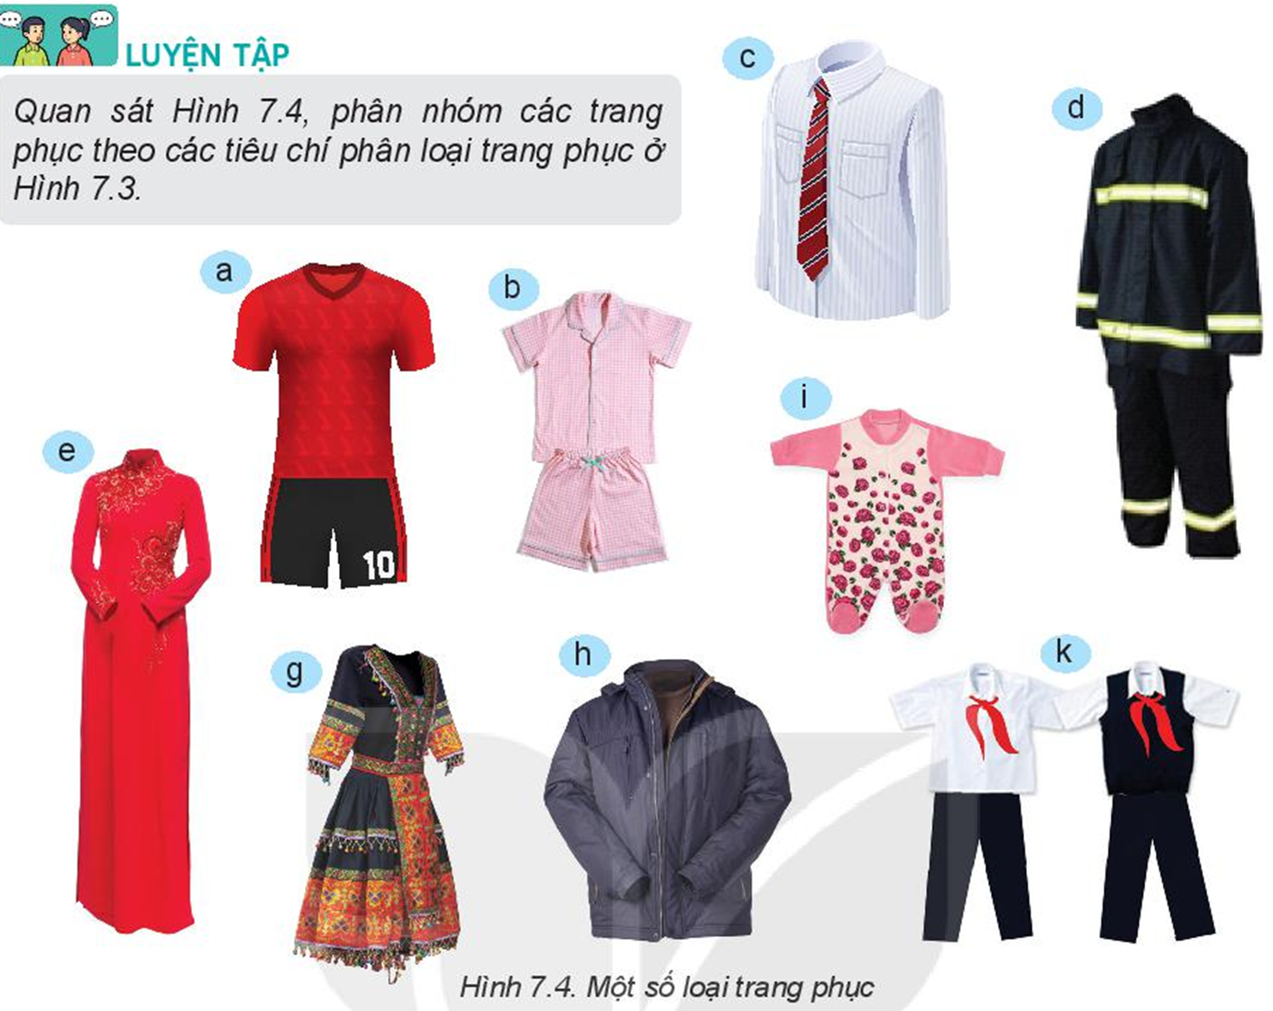
Luyện tập
Quan sát hình 7.4 ,phân nhóm các trang phục theo các tiêu chí phân loại trang phục hình 7.3

Slide 9
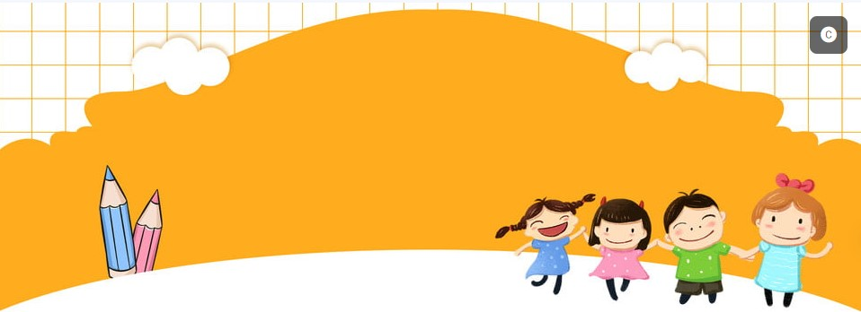
CẢM ƠN CÁC CON ĐÃ THEO DÕI

